Slide 1

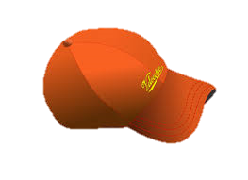
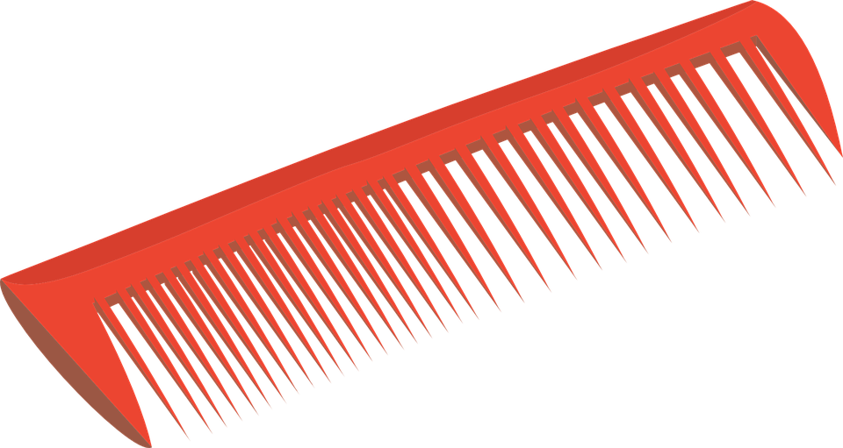
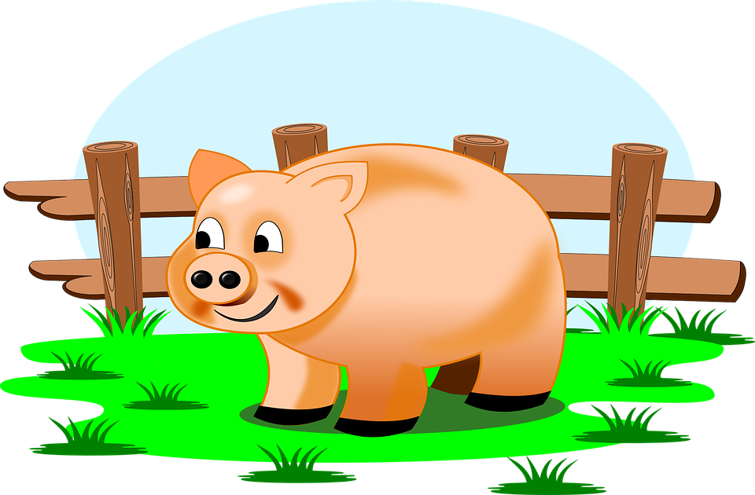
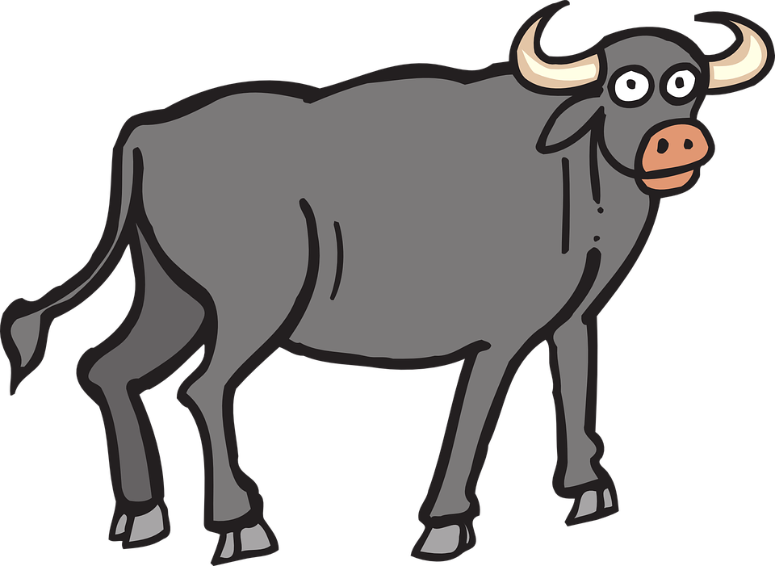
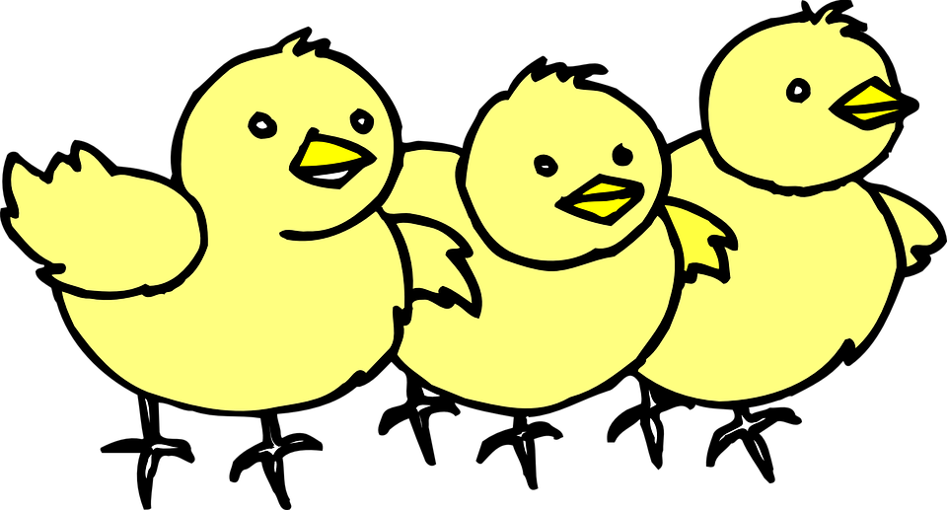
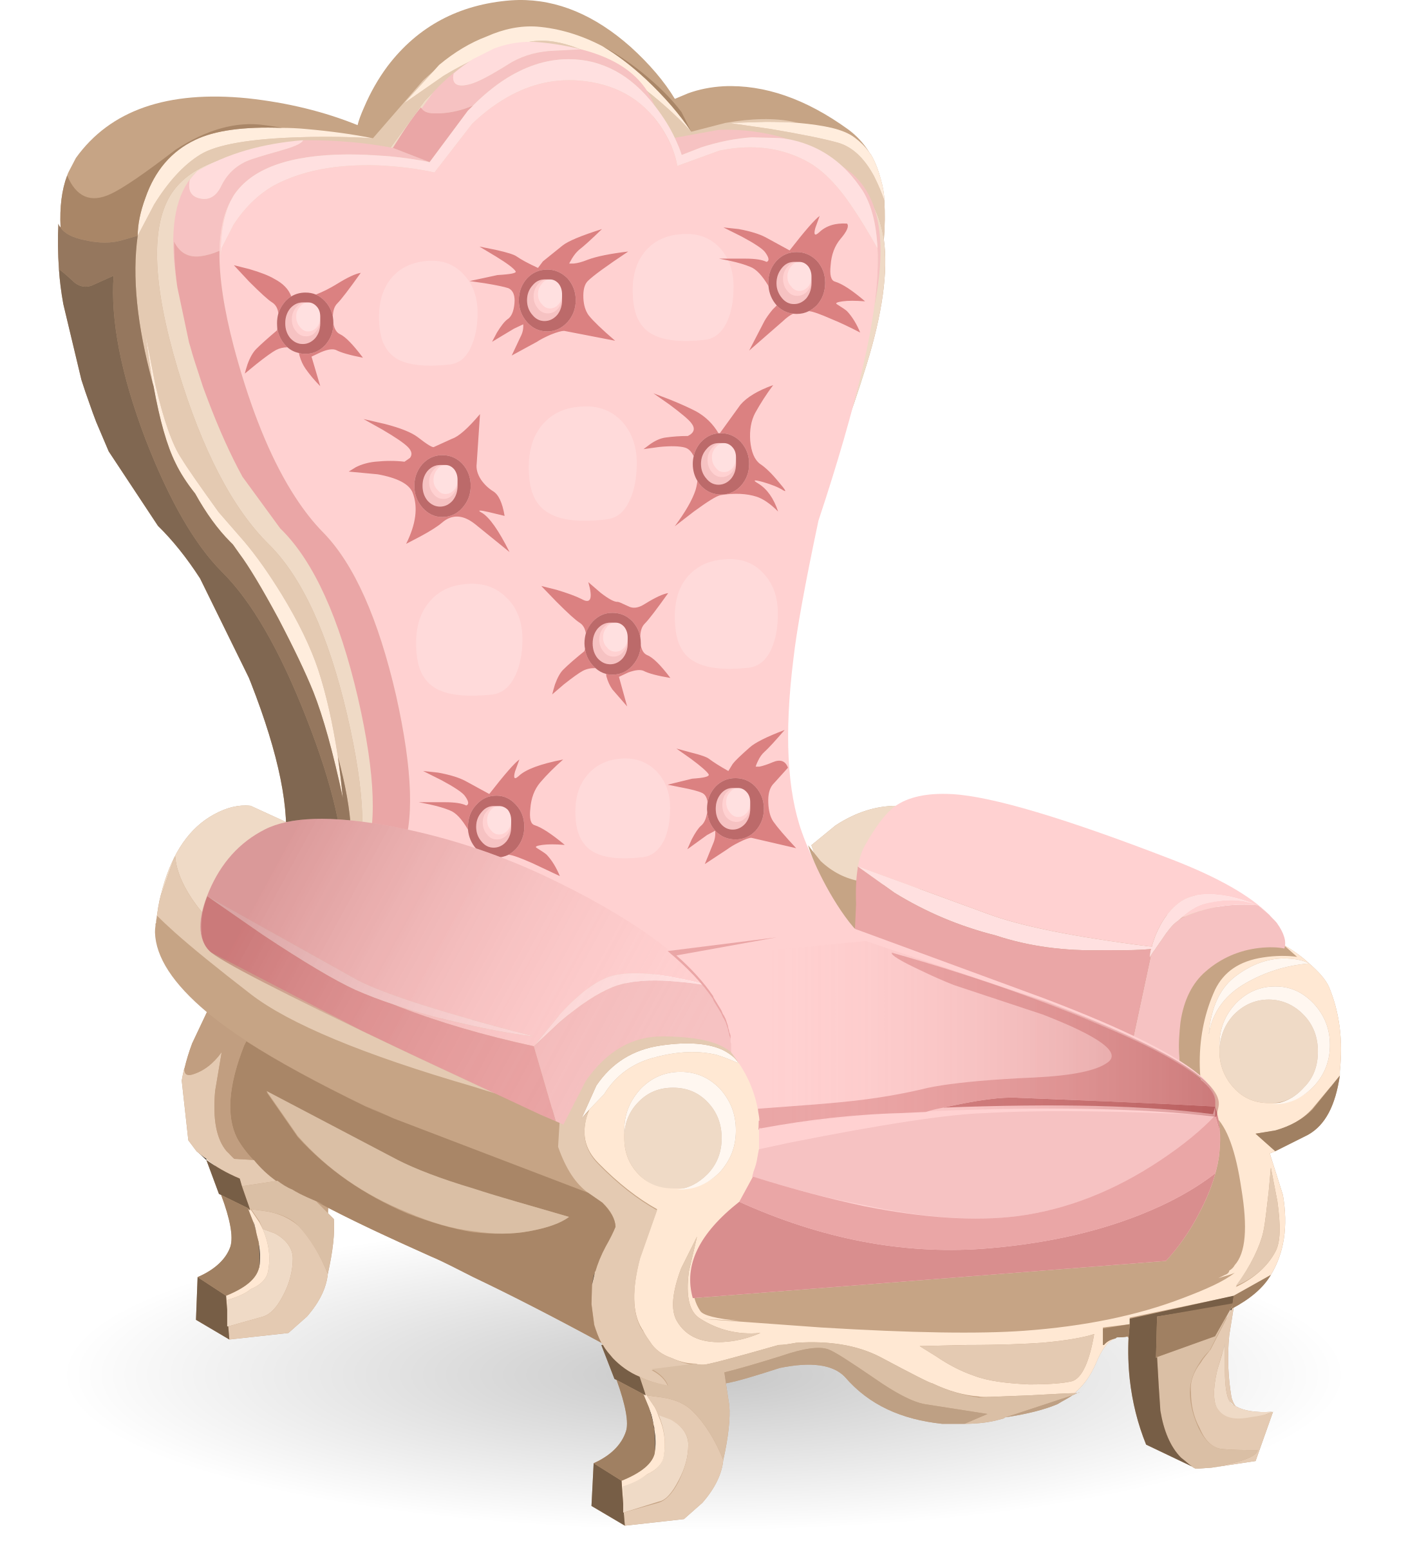
বাংলা
Level 1
Vocabulary
My things
Quiz
Things in a room
Quiz
MORE…

Slide 2
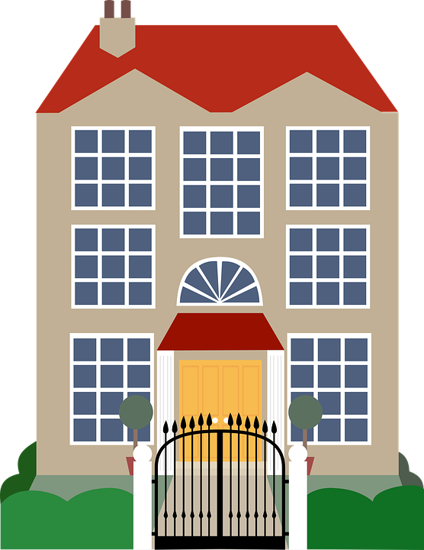
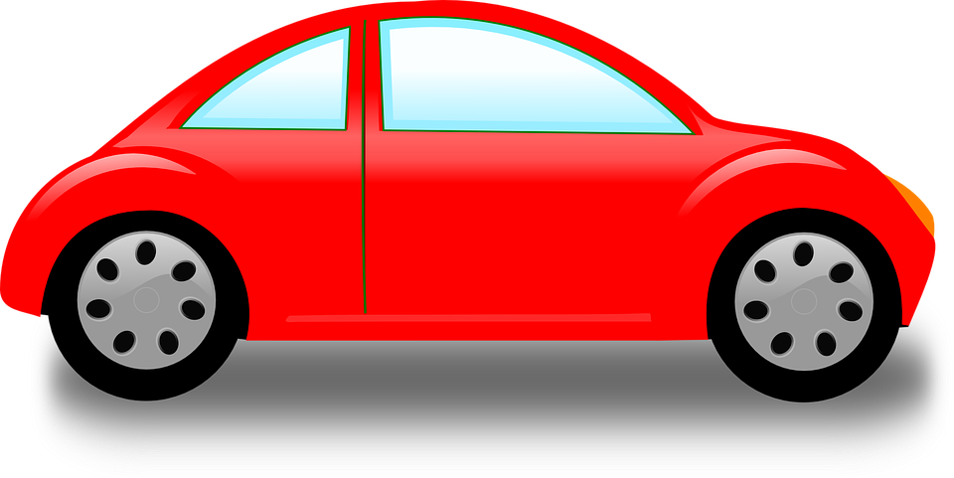
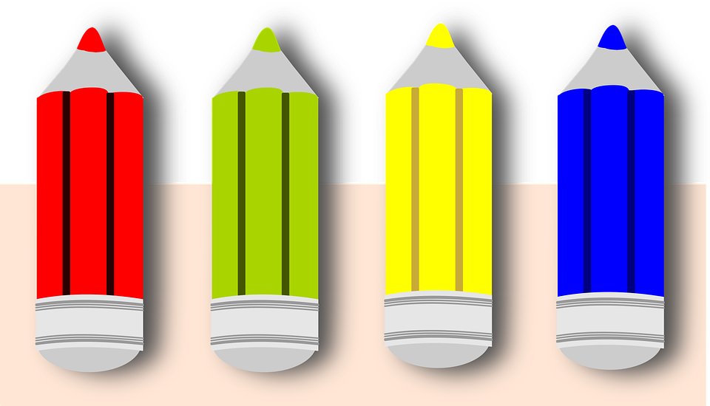
বাংলা
Level 1
Vocabulary
Things outside house
Quiz
Color and Shape
Quiz
MORE…

Slide 3


বাংলা
Level 1
Vocabulary
Days of the Week
সপ্তাহে সাত দিন
Quiz
Month and Season
Quiz
MORE…

Slide 4
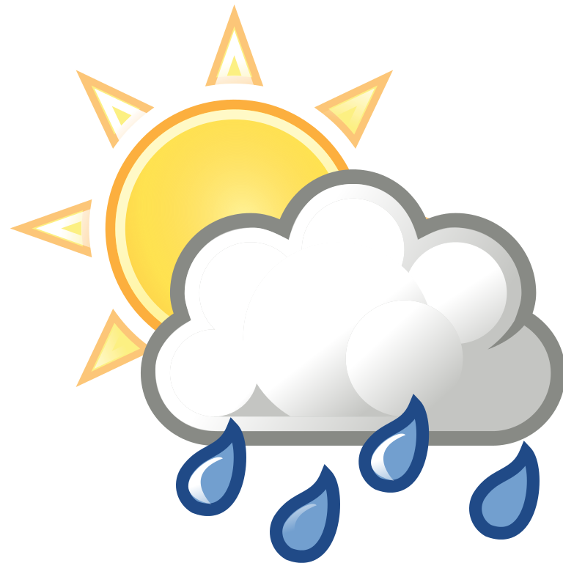
বাংলা
Level 1
Vocabulary
Nature
Quiz
Animals
Insects
Birds
Flowers
Quiz
MORE…

Slide 5

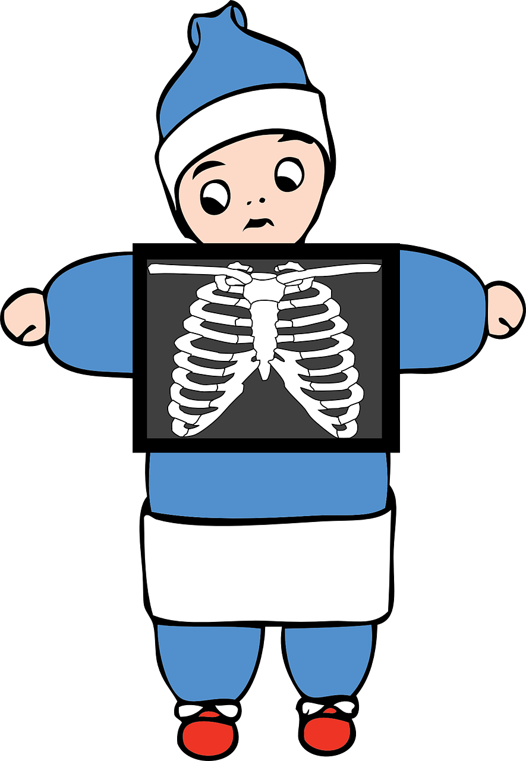
বাংলা
Level 1
Vocabulary
Family
Quiz
Body Parts
Quiz
MORE…

Slide 6
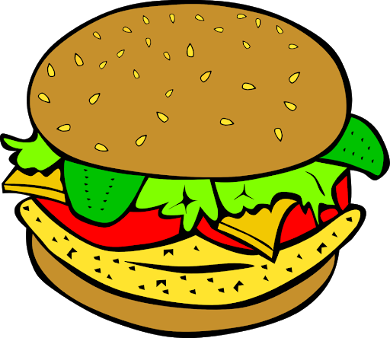
বাংলা
Level 1
Vocabulary
Food
Quiz
Fruits
Vegetables
Quiz
MORE…

Slide 7



বাংলা
Level 1
Vocabulary
Time
Quiz
Opposites
Quiz

Slide 8
English
বিভাগ
১
শব্দভান্ডার
আমার জিনিস
প্রশ্ন
আমার ঘর
প্রশ্ন
আরো

Slide 9
English
বিভাগ
১
শব্দভান্ডার
বাড়ির বাইরে
প্রশ্ন
রঙ ও আকার
প্রশ্ন
আরো

Slide 10
English
Level 1
শব্দভান্ডার
পরিবার
প্রশ্ন
নিজের শরীর চেনো
প্রশ্ন
আরো

Slide 11
English
বিভাগ
১
শব্দভান্ডার
সপ্তাহের সাত দিন
সপ্তাহের সাত দিন
প্রশ্ন
প্রকৃতি
প্রশ্ন
আরো

Slide 12
English
বিভাগ
১
শব্দভান্ডার
বিপরীত
প্রশ্ন
খাবার
প্রশ্ন
আরো

Slide 13
English
বিভাগ
১
শব্দভান্ডার
সময়
প্রশ্ন
আরো

Slide 14

Level 1
laal
neel
holud
shobuj
Color
and
Shape
kawmola
badamee
dhushor
golapee
begunee
shada
kaalo
Click the color buttons

Slide 15
বিভাগ
১
লাল
নীল
হলুদ
সবুজ
রঙ
ও
আকার
কমলা
বাদামী
ধূসর
গোলাপী
বেগুনী
সাদা
কালো
রঙের বোতাম টেপো

Slide 16
Level
1
gol
Color
And
Shape
tribhuj
chouko
Click the shape buttons

Slide 17
বিভাগ
১
গোল
রঙ
ও
আকার
ত্রিভুজ
চৌকো
আকারের বোতাম টেপো

Slide 18
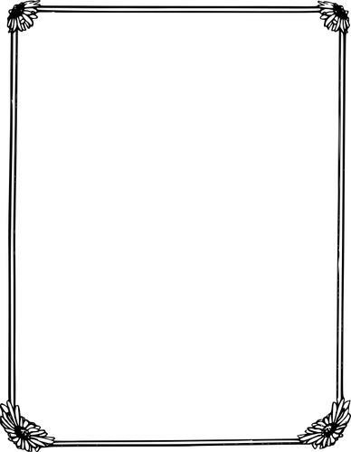
Level
1
Color
and
Shape
Poem
Story
Game

Slide 19
বিভাগ
১
রঙ
ও
আকার
ছড়া
click
গল্প
খেলা

Slide 20
Level
1
Sunday
Monday
Tuesday
সপ্তাহের সাত দিন
Wednesday
Thursday
Days of the week
Friday
Saturday
Click the day buttons

Slide 21
Level
1
Poem
সপ্তাহের সাত দিন
Days of the week
Game

Slide 22
বিভাগ
১
Sunday
সপ্তাহের সাত দিন
Monday
Tuesday
সপ্তাহের
সাত
দিন
Wednesday
Thursday
Friday
Saturday
দিনের বোতাম টেপো

Slide 23
বিভাগ
১
সপ্তাহের সাত দিন
ছড়া
সপ্তাহের
সাত
দিন

Slide 24
Nature
Game

Slide 25
প্রকৃতি
খেলা

Slide 26
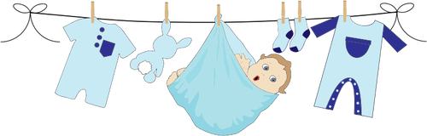
Things
around
me
Things in everyday use
Things in a room
Things outside house

Slide 27
আশেপাশে
দেখো
আমার জিনিস
আমার ঘর
ঘরের বাইরে

Slide 28
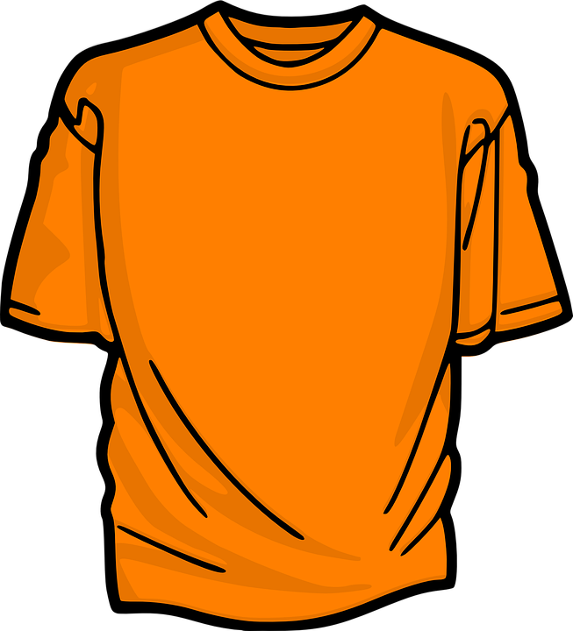
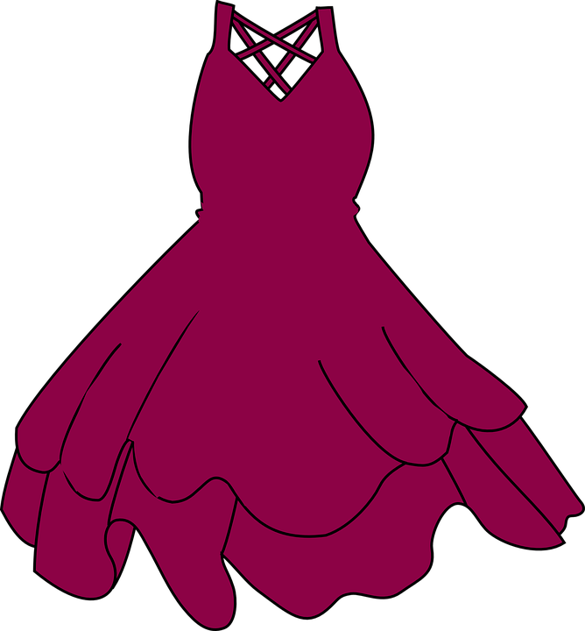
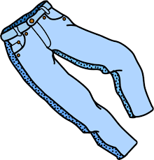
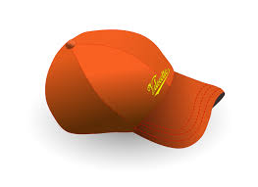
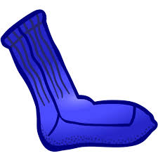
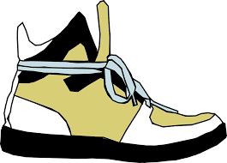

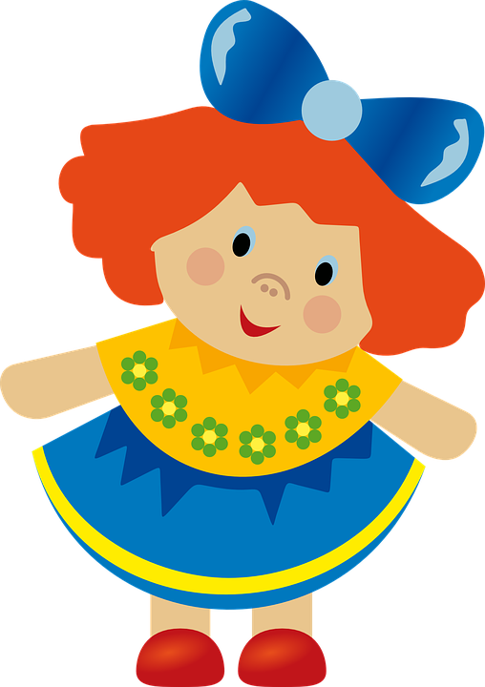



Game
hat/cap
Things in everyday use
Shirt/Dress
Pant
Hat
Click the picture
Glasses
Socks
Shoe
Comb
Towel
Toothbrush

Slide 29
Oh! The room is really messy!!!
Click the Blinking button and listen to the word. Match it with the objects in the picture.
If you are right, BINGO!
You will be able to clean up the mess.
Let’s TRY
আমার
জিনিস
খেলা

Slide 30
Things
In a Room
Game

Slide 31
আমার
ঘর
খেলা

Slide 32
Things
Outside house
Game

Slide 33
ঘরের
বাইরে
খেলা

Slide 34
Food
Game

Slide 35
খাবার
খেলা

Slide 36
Family
Game

